Slide 1
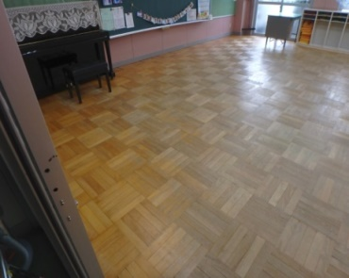
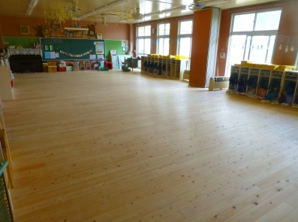
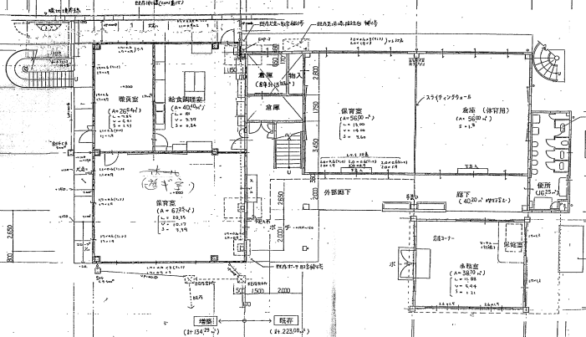
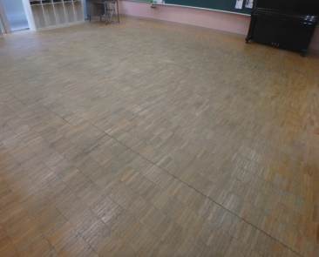
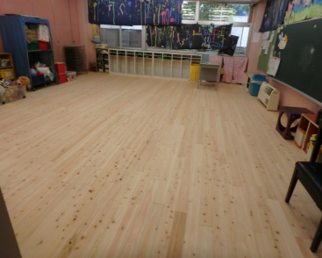
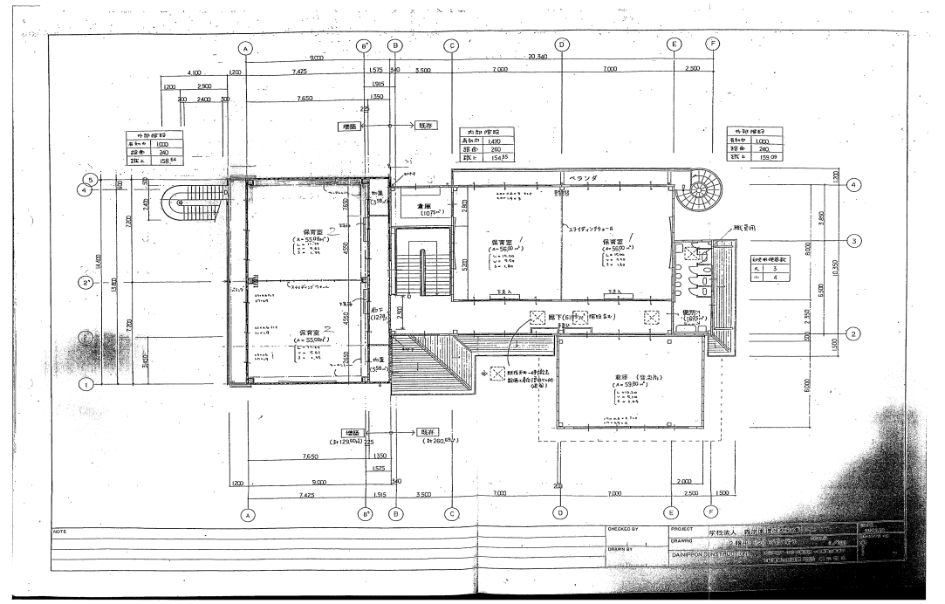
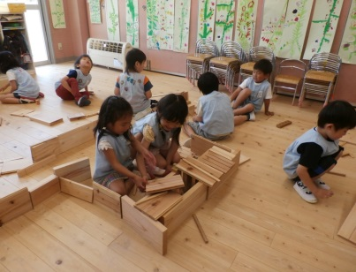
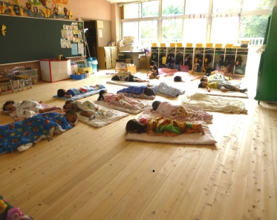
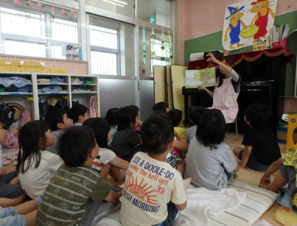
H29.11.13 第５回森林環境整備事業評価審議会 現地視察資料
■森林環境整備事業 ～子育て施設木のぬくもり推進事業～ 大阪府南河内農と緑の総合事務所
【施設名】やわらぎ幼稚園
【所在地】太子町山田３０３－１
【園児数】142名
2階保育室(床)
施工前
施工後
木 質 化 内 容 ：保育室4室(床）
木 質 化 床 面 積 ：合計401.4m²
おおさか材使用量： 4.7m³ (千早赤阪村産ヒノキ)
補助対象事業費 ：5,058千円
補 助 金 額 ：2,500千円
事 業 期 間 ：H28.8.4～H28.10.11
1階保育室(床)
施工前
H28. 6. 2 撮影
H28. 9. 30撮影
施工後
保育室
遊戯室
↑ 一階
利用状況
H28. 6.2 撮影
H28. 9. 30 撮影
保育室
↓木の床で積木遊び ↓お昼寝の時間 ↓森や木に関するお話の時間
保育室
↑ 二階
H29.5.19撮影
H28.10.15撮影
H29.5.23撮影

Slide 2
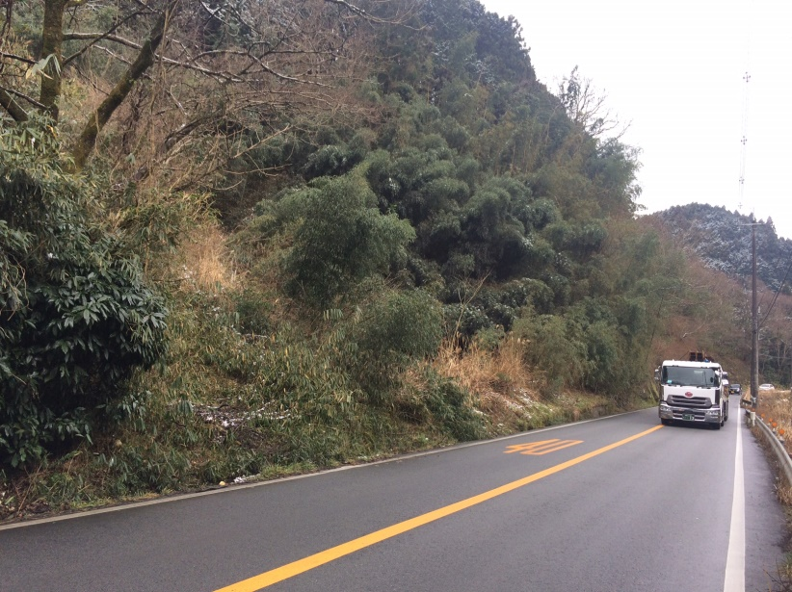
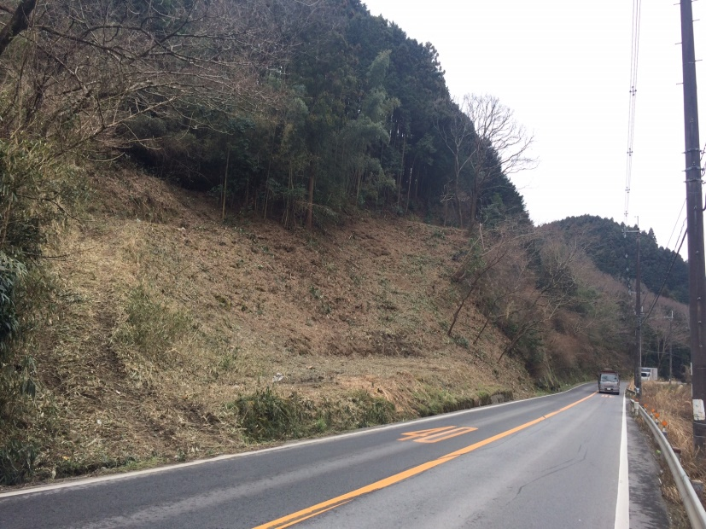
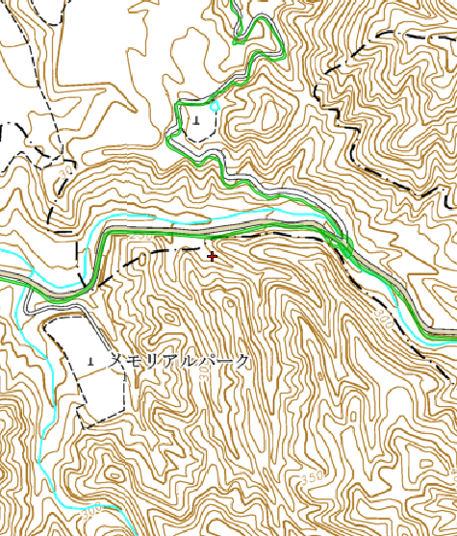

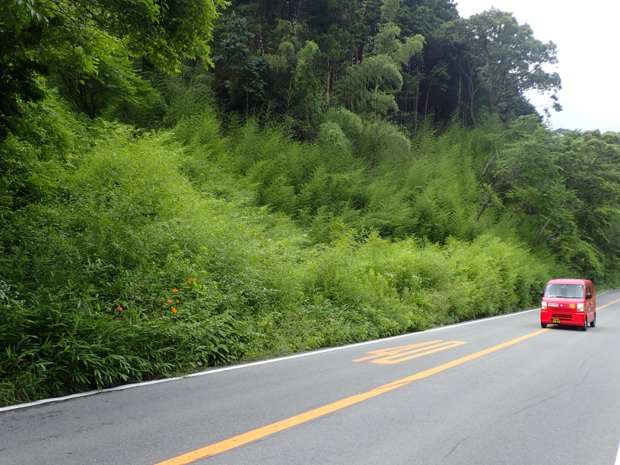
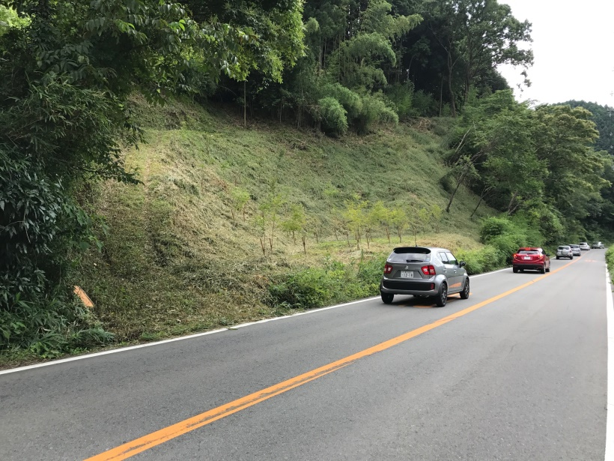
H29.11.13 第５回森林環境整備事業評価審議会 現地視察資料
■森林環境整備事業 ～主要道路沿いの倒木対策～ 【国道309号】 大阪府南河内農と緑の総合事務所
【事業概要】 ・事業実地場所 ： 南河内郡千早赤阪村水分地内
・事業対象区域 ： 山腹崩壊危険地区（7.00ha）
・主要道路 ： 国道309号
・倒木対策面積 ： 0.18ha
（内容） ・竹林伐採 、植栽(ｻｸﾗ・ﾓﾐｼﾞ)60本＜H28＞
・下刈＜H29＞
・事業費 ： 3,500千円
●竹林伐採前後の状況比較写真（H28:１年目）
施業前
伐採後
H29. 2.10 撮影
H29. 3. 6 撮影
国道309号
●竹林伐採前後の状況比較写真（H29:２年目）
倒木対策工箇所
施業前
H29. 7.10 撮影
伐採後
H29. 8.18 撮影

Slide 3
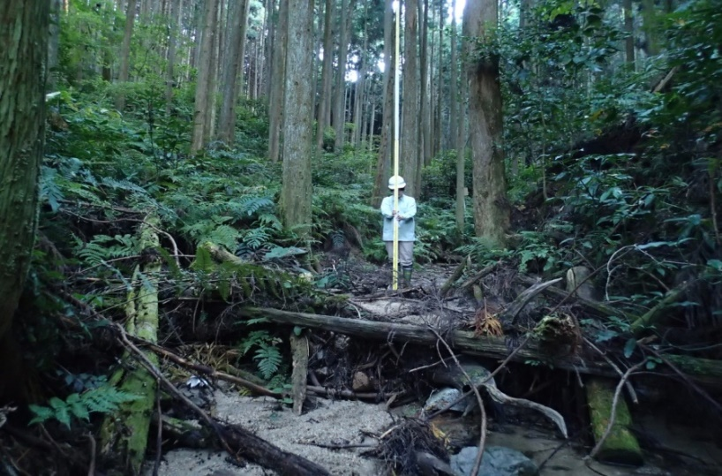
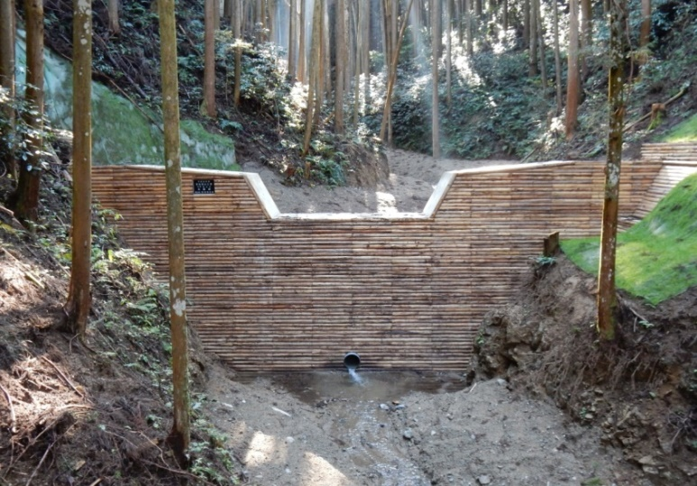
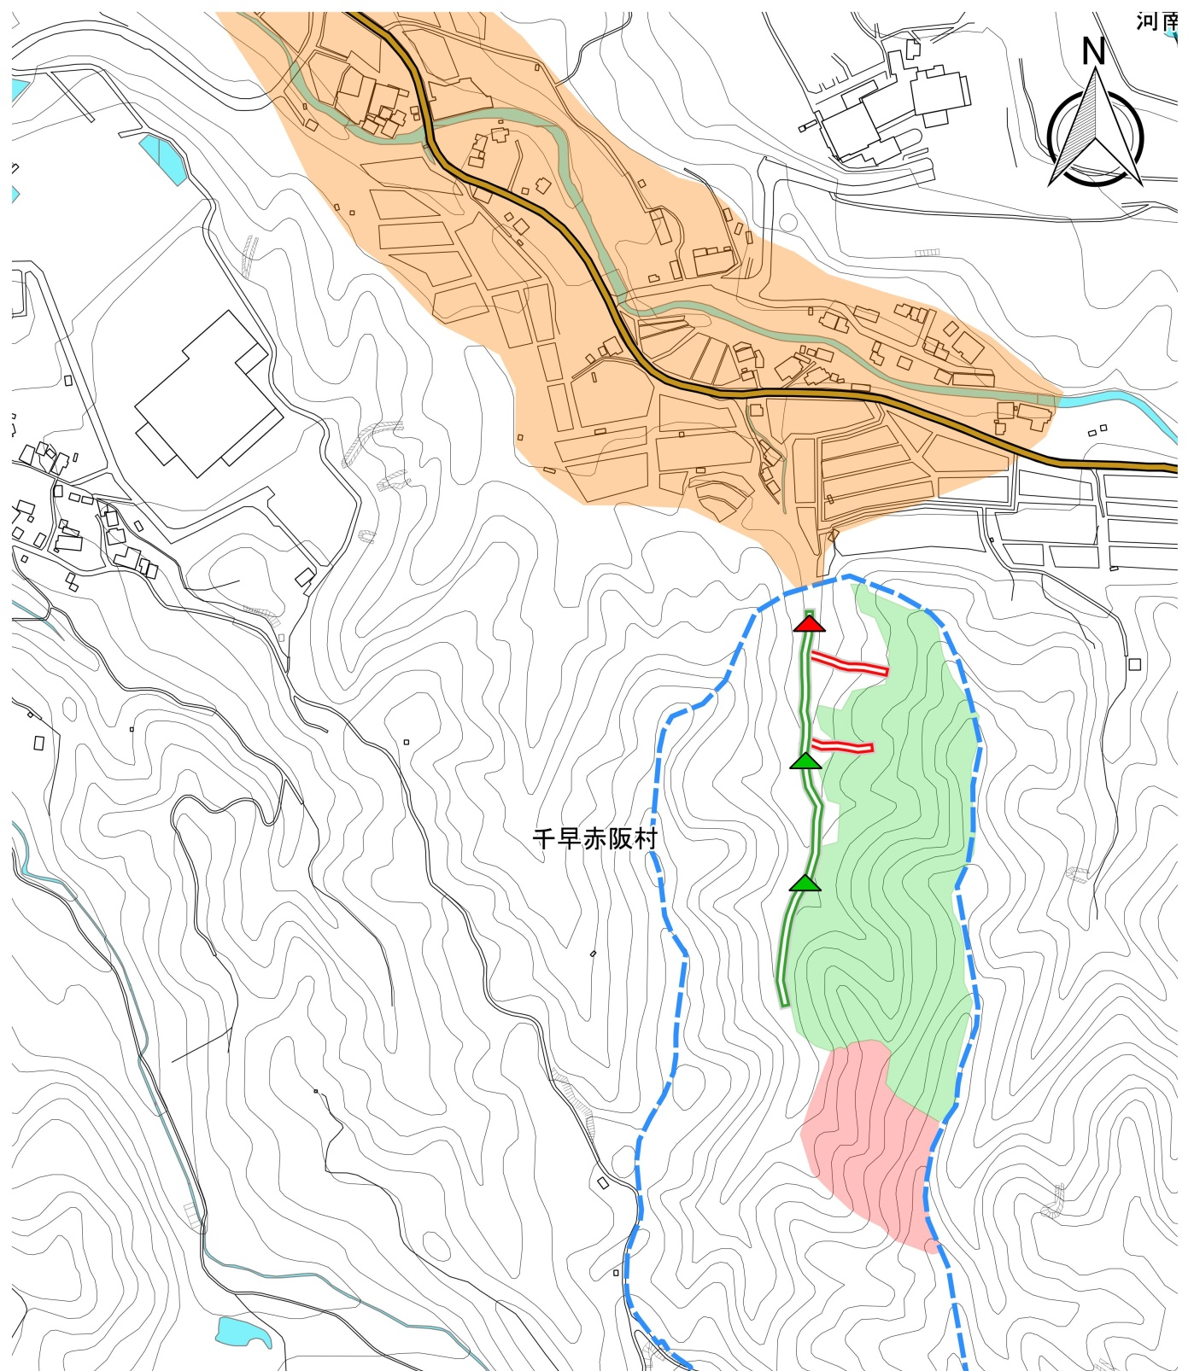
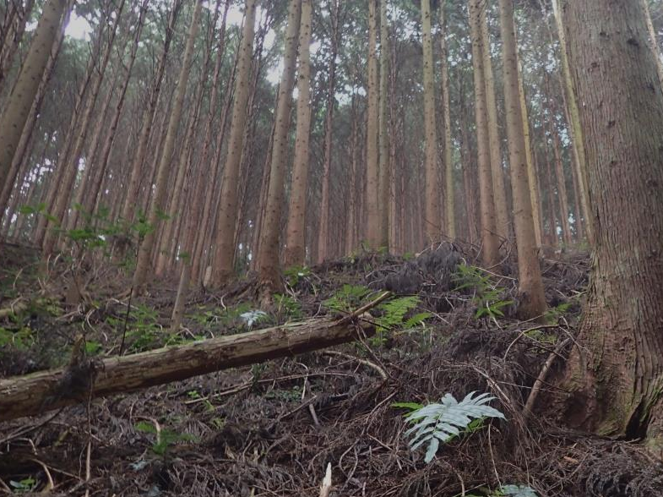
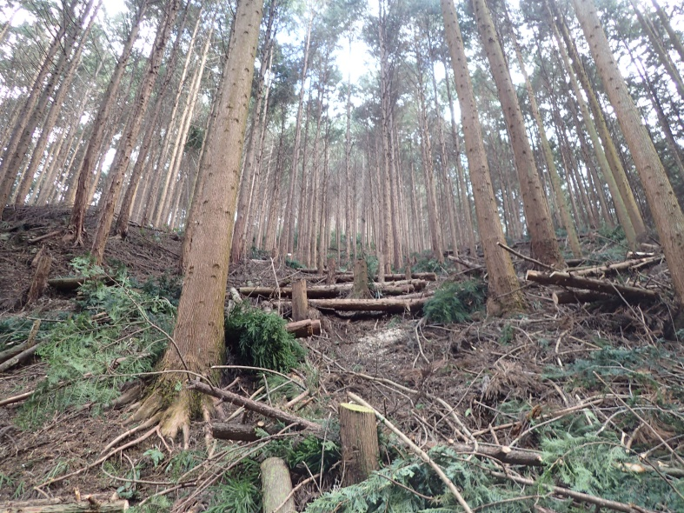
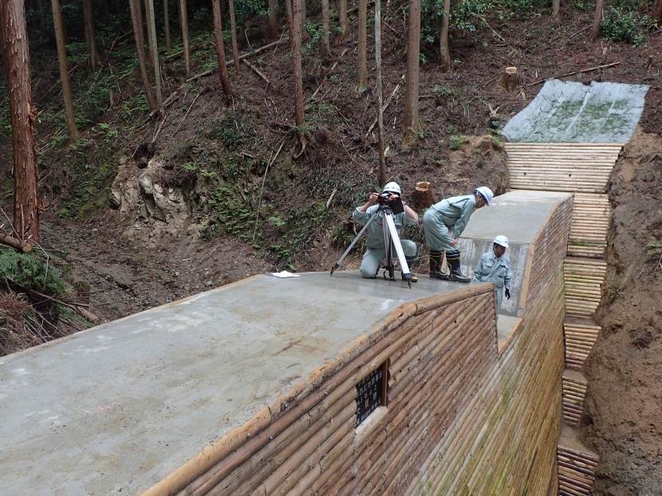
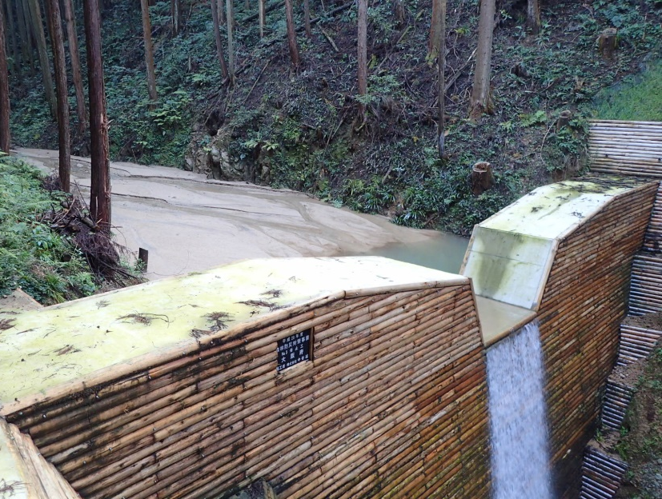
H29.11.13 第５回森林環境整備事業評価審議会 現地視察資料
■森林環境整備事業 ～危険渓流の流木対策～ 【水分中代地区】 大阪府南河内農と緑の総合事務所
【事業概要】・事業実地場所 ： 南河内郡千早赤阪村水分地内
・事業対象区域 ： 崩壊土砂流出危険地区（24.75ha）
・保全対象 ： 人家22戸 および 国道309号
・治山ダム設置箇所 ： 3箇所（H28：2箇所 H29：1箇所予定）
・森林整備面積 ： ６.0ha（H28：5.0ha H29：1.0ha予定）
・流木対策工 ： 400m（H28：300m H29：100m予定）
・事業費 ： H28:40,000千円 H29:34,000千円(予定)
●治山ダム設置前後の比較写真
着工前
竣工後
H29.8.15撮影
H27.10.7撮影
●森林整備前後の比較写真
国道309号
No.1谷止工
L=24.0m
H=5.0m
No.2谷止工
L=22.5m
H=6.0m
●
H28.10.28撮影
施業前
H29.2.24撮影
伐採後
No.3谷止工
L=19.5m
H=6.0m
流木対策100m
●H29.10.21~22の台風21号通過前後の比較写真
（谷止工が流下した土石をせき止め、下流の家屋や道路への被害を未然に防止）
森林整備
5.0ha
流木対策300m
森林整備
1.0ha
流木対策(H28）
流木対策(H29）
【凡例】
山地災害危険地区
保全対象
写真撮影位置
治山ダム（H28）
治山ダム（H29）
森林整備 (H28）
森林整備 (H29）
●
H29.5.9撮影
H29.10.23撮影
竣工後
満砂状況

